Slide 1
Лекця 3
Насосы, применяемые на нефтеперекачивающих станциях (НПС).
Конструкция и параметры насоса

Slide 2
Типы насосов по области применения на НПС
Насосы нефтяные магистральные (НМ)
Подпорные насосы (НМП, НПВ, 8НДвН, 12НДсН, 14НДсН)
Насосы откачки утечек (12НА9х4, 12НДС, центробежные насосы 4НК-5х1, 6НК-9х1, многоступ. центр. нас. ЦНСН-60-330 и др. высоконапорные насосы)
Насосы системы смазки и охлаждения подшипников (маслонасос шестеренчатого типа (например, ШФ8-25А); Ш(РЗ)-горизонтальные самовсасывающие, с предохранительно-перепускным клапаном, например, Ш 20-25 9/6)
Насосные станции первого и второго подъема воды
Насосы системы пожаротушения

Slide 3
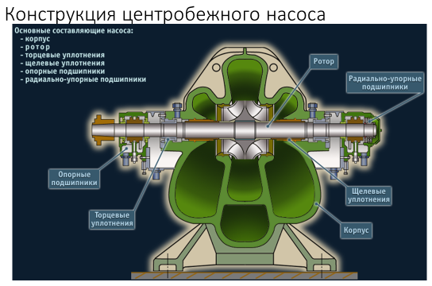
Технические характеристики центробежных насосов
Центробежные насосы (динамический тип машин) имеют особенности:
1. Не имеют герметичной рабочей камеры и воздействие на жидкость осуществляется лопатками вращающегося рабочего колеса.
2. Поток идет непрерывно от всасывающей до нагнетательной линии.
3. Подача равномерная.

Slide 4
Параметры насоса
Напор – Н, м
Подача – Q, м3/ч
Мощность – N, кВт - энергия, отдаваемая жидкости за единицу времени при работе насоса. Полезная мощность обозначается N_{п}.
Коэффициент полезного действия (к.п.д.) – η, % – отношение полезной производительной мощности к потребленной мощности от привода в процессе эксплуатации.
Коэффициент быстроходности насоса – безразмерный коэффициент, используется для классификации рабочих колес насосов по их типу и размерам. Она определяется как скорость в оборотах в минуту [об/мин] при которой рабочее колесо будет работать в точке с производительностью 1 [гал/мин] и напором 1м.
Наибольший КПД имеют насосы с коэффициентом быстроходности в пределах от 90 до 300. Насосы с n_{s} = 700-1200 имеют малые габариты и малый вес. В современном насосостроении стремятся применять более быстроходные типы рабочих колес для насосов большой и малой производительности, что дает возможность уменьшить их размеры, создать насосы более компактной и легкой конструкции.
По величине коэффициента быстроходности центробежные насосы делят на:
тихоходные, n_{s} = 40-80,
нормальные, n_{s} = 80-150,
быстроходные, n_{s} = 150-300.
Допустимый кавитационный запас – это минимальный напор при котором не проявляется явление кавитации и обеспечивается работа насоса без изменения основных технических показателей.

Slide 5
Основные сведения о работе насоса
Работа насоса основана на центробежной силе (взаимодействии лопаток вращающегося рабочего колеса и перекачиваемой жидкости).
Вращаясь, рабочее колесо сообщает круговое движение жидкости, находящейся между лопатками. Выйдя из рабочего колеса, жидкость поступает в каналы направляющего аппарата, далее жидкость через направляющий аппарат проходит в крышку нагнетания, откуда поступает в нагнетательный трубопровод.
Нефтяные магистральные насосы–это горизонтальные, одноступенчатые с рабочим колесом двухстороннего входа и двухзавитковым спиральным отводом. При этом опорами ротора служат подшипники скольжения с принудительной смазкой от маслоустановки агрегатов. Остаточное осевое усилие воспринимается радиально-упорным подшипником.
Концевые уплотнения ротора -механические, торцового типа. Соединения насосов с электродвигателями - беспромвальное с помощью зубчатых муфт.
Конструкция насосов позволяет производить их сборку и разборку без демонтажа трубопроводов

Slide 6
Основные и подпорные насосы НПС
Основные
Подпорные
Центробежные насосы с подачей 360–5000 м³/ч с напором 28–90 м
Насос должен обеспечивать подачу, равную подаче основного насоса, и создавать необходимое давление перед главным насосом (0,28–0,9 МПа)
На головных станциях устанавливают два (иногда три) подпорных насоса, один из них резервный
На ранее построенных промежуточных НПС с промежуточными емкостями установлены один-два подпорных насоса без резерва
Мощность, необходимая для работы насосов, составляет 320–800 кВт
Центробежные насосы с подачей 360 –
10 000 м³/ч с напором 210–260 м
На головных станциях чаще устанавливают четыре насоса, один из них резервный
Насосы включают последовательно, например, на станции с четырьмя насосами по два-три
Мощность, необходимая для привода насоса с подачей 10 000 м³/ч, составляет от 6300 до 8000 кВт

Slide 7
Электродвигатель
Это электрическая машина, предназначенная для преобразования электрической энергии в механическую энергию вращения ротора, и служащая в качестве привода для насоса.

Slide 8
Технологическое оборудование насосных станций
кроме насосных агрегатов, содержит следующие системы:
трубопроводов перекачиваемой жидкости;
масляную;
вентиляции электродвигателей;
охлаждения масла;
смазки уплотнений;
сбора утечек перекачиваемой жидкости и др.

Slide 9
Вспомогательные системы насосного цеха
разгрузки и охлаждения торцовых уплотнений;
смазки насосных агрегатов;
охлаждения насосных агрегатов;
сбора утечек.

Slide 10

